Slide 1

集 成 学习

Slide 2
目录
一. 个体与集成
二. Bagging与随机森林
三. Boosting提升方法 3.1 AdaBoost算法
3.2 加法模型
3.3 前向分布算法
3.4 梯度提升树GBDT
Notes:
当先最先进的预测几乎都使用了算法集成。它比使用单个模型预测出来的结果要精确的多

Slide 3
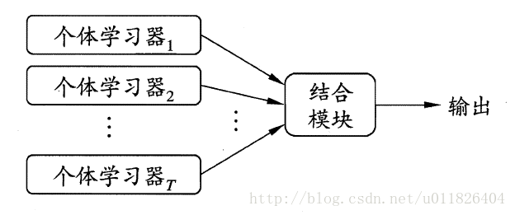
1. 个体与集成
集成学习：通过构建并结合多个学习器来完成学习任务。
通常集成学习针对的是弱学习器，使得多个弱学习器集成为一个强学习器。
弱学习器：泛化能力略优于随机猜测的学习器。
Notes:
集成中只有同种类型的个体学习器，这种集成是同质的
集成中包含不同类型的个体学习器，比如同时包含决策树和神经网络，这种集成是异质的。
实际上出于种种考虑，例如希望使用较少的个体学习期，往往使用比较强的学习器。

Slide 4
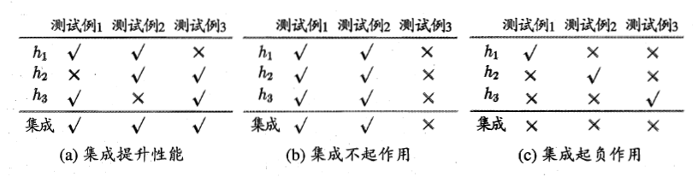
1. 个体与集成
使用投票法的集成例子：
好的集成：个体学习器应该 “好而不同”，个体学习器要有一定的准确性，学习器之间具有差异，即多样性。
准确性和多样性存在冲突
关键：产生并结合 “好而不同”的个体学习器
Notes:
对号表示分类正确，叉号表示分类错误。
准确性很高的情况下，增加多样性就需要牺牲准确性。

Slide 5
1. 个体与集成
根据个体学习器的生成方法：
个体学习器间存在强依赖关系，必须串行生成：Boosting
个体学习器间不存在强依赖关系，可同时并行生成: Bagging

Slide 6
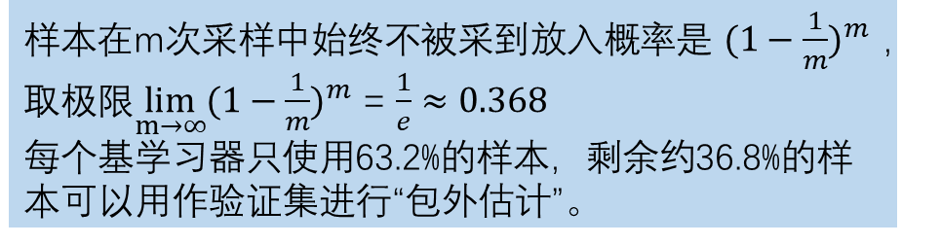
2. Bagging
样本在m次采样中始终不被采到放入概率是${(1−\frac{1}{m})}^{m}$，取极限$\lim_{m→∞}{{(1−\frac{1}{m})}^{m}}$ = $\frac{1}{e}≈0.368$
每个基学习器只使用63.2%的样本，剩余约36.8%的样本可以用作验证集进行“包外估计”。
Bagging: 采用 bootstrap采样方法得到T个含m个训练样本的采样集，基于每个采样集训练出一个基学习器，再将这些基学习器进行结合。
基学习器的计算复杂度是O(m)，Bagging的复杂度大致为O(m)+O（s）,采样与投票/平均的复杂度O(s)很小，所以Bagging集成与直接使用基学习学习器复杂度同阶。——并行的高效集成方法。
Bootstrap采样：如果训练集大小为N，随机且有放回地从训练集中的抽取N个训练样本，作为一个新的训练集。
重复M次，得到M个训练集，里面包含重复的训练样本。
分类问题：投票表决
回归问题：取均值

Slide 7
2. Bagging与随机森林
决策树的缺点：
决策时算法很容易对训练集过拟合，而导致泛化能力差，为了解决这个问题，我们需要对CART树进行剪枝，来增加决策树的泛化能力。
趋向过拟合
可能或陷于局部最小值
Notes:
这样使得在训练的时候，每一棵树的输入样本都不是全部的样本，使得相对不容易出现over-fitting。深度”决策树往往会遭遇过拟合问题。而随机森林则可以通过创建随机的特征子集并使用这些子集构建较小的树，随后组成子树，这种方法可以防止大部分情况的过拟合。
由于之前的两个随机采样的过程保证了随机性，所以就算不剪枝，也不会出现over-fitting
可以这样比喻随机森林算法：每一棵决策树就是一个精通于某一个窄领域的专家（因为我们从M个feature中选择m让每一棵决策树进行学习），这样在随机森林中就有了很多个精通不同领域的专家，对一个新的问题（新的输入数据），可以用不同的角度去看待它，最终由各个专家，投票得到结果。

Slide 8
2. 随机森林
随机森林（Random Forest）： Bagging + 决策树 = 随机森林
以决策树为基处理器的Bagging集成方法。每棵决策树都是一个分类器，对于一个输入样本，N棵树会有N个分类结果。随机森林集成了所有的分类投票结果，将投票次数最多的类别指定为最终的输出。
两个随机性：
数据集bootstrap采样得到；（样本扰动）
每棵决策树只使用随机的包括k个属性的子集，决策树在划分的时候是从这个属性子集里选择一个最优的属性。（属性扰动）
注：每棵树都尽最大程度的生长，并且没有剪枝过程

Slide 9
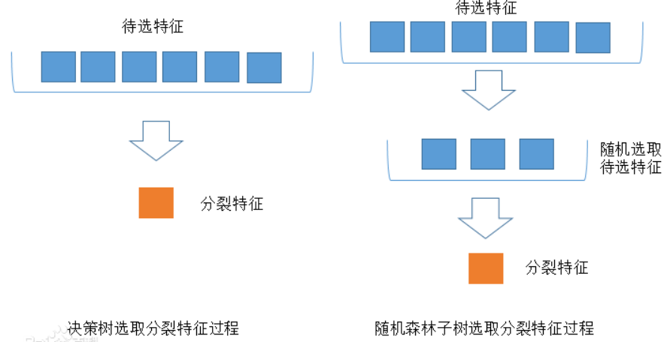
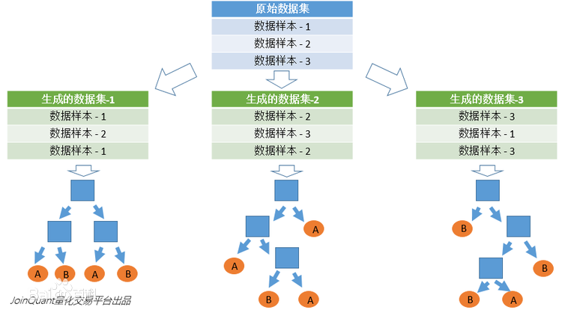
2. 随机森林
Notes:
对训练数据的容错能力，是一种有效地估计缺失数据的一种方法，当数据集中有大比例的数据缺失时仍然可以保持精度不变；能够有效地处理大的数据集；

Slide 10
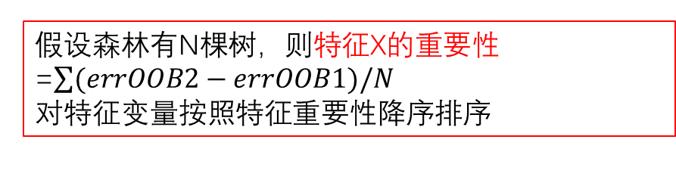
2. 随机森林
优点：可以进行特征重要性评估
某棵树的训练集采用Bootstrap采样，有1/3的数据没有参与这棵树的生成——oob样本（out of bag）
随机对OBB所有样本的特征加入噪声干扰（可以随机改变样本在特征x处的值），再次计算obb误差，记为errOOB2。
计算oob样本的分类情况，以简单多数投票作为该样本的分类结果；用误分个数占样本总数的比率作为随机森林的oob误分率。
假设森林有N棵树，则特征X的重要性=$\sum{(errOOB2−errOOB1)/N}$
对特征变量按照特征重要性降序排序
Notes:
如果加入随机噪声后，袋外数据准确率大幅度下降（即errOOB2上升），说明这个特征对于样本的预测结果有很大影响，进而说明重要程度比较高。

Slide 11
2. 随机森林
优点：
能够处理很高维度（feature很多）的数据，并且不用做特征选择。
不容易overfitting，模型泛化能力强。
训练速度快，容易做成并行化方法。
每棵树随机选择样本并随机选择特征，使得具有很好的抗噪能力，性能稳定。

Slide 12
3. Boosting提升方法
弱学习算法：多项式时间内，学习的正确率仅比随机猜测略好。
强学习算法：多项式时间内，学习的正确率很高。
弱学习算法更容易发现
Boosting（提升）：将弱学习器提升为强学习器的算法
最具代表性的是：AdaBoost算法
Notes:
比如对于分类问题，求比较粗糙的分类规则要比求精确的分类规则容易得多

Slide 13
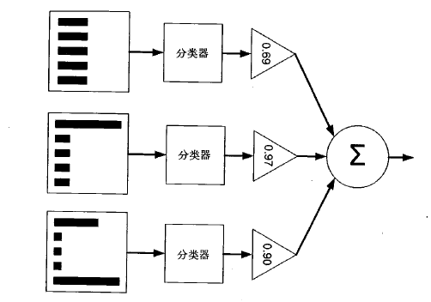

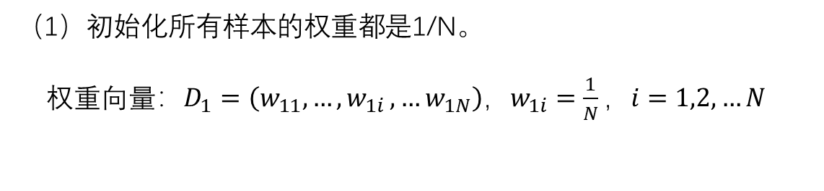

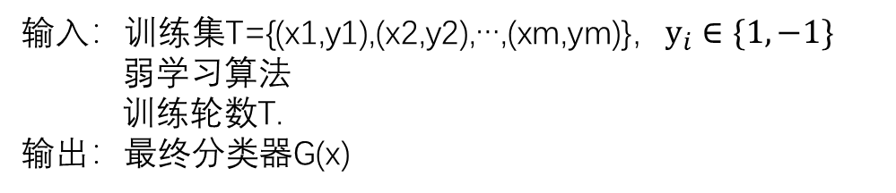

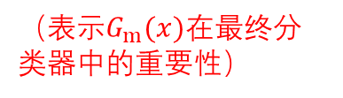


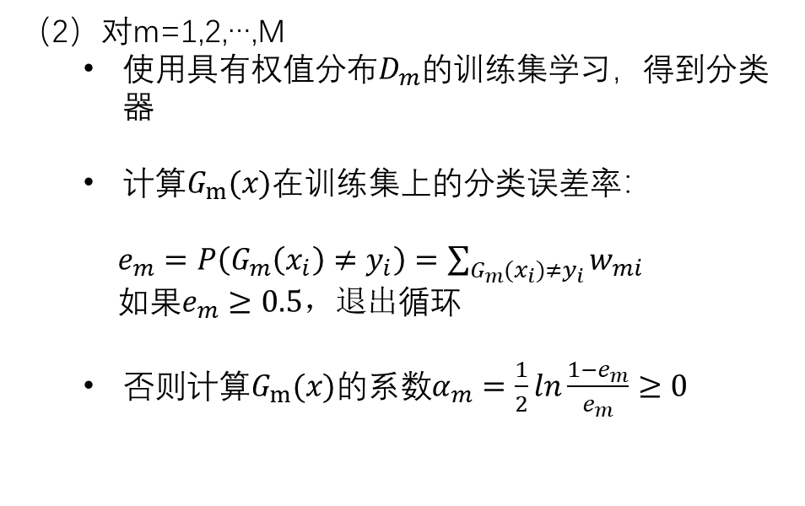
3.1 AdaBoost算法
样本数N个，分类器数目阈值M个
输入：训练集T={(x1,y1),(x2,y2),…,(xm,ym)}，$y_{i}∈\{1,−1\}$
弱学习算法
训练轮数T.
输出：最终分类器G(x)
（1）初始化所有样本的权重都是1/N。
权重向量：$D_{1}=\left(w_{11},…{,w}_{1i},…w_{1N}\right)，w_{1i}=\frac{1}{N}，i=1,2,…N$
$${\text{权重分布 }D}_{m}$$
$$G_{m}(x)$$
$$α_{m}$$
$$w_{mi}$$
（2）对m=1,2,…,M
使用具有权值分布$D_{m}$的训练集学习，得到分类器
计算$G_{m}(x)$在训练集上的分类误差率：
$e_{m}=P\left(G_{m}\left(x_{i}\right)≠y_{i}\right)=\sum_{G_{m}(x_{i})≠y_{i}}{w_{mi}}$
如果$e_{m}≥0.5，退出$循环
否则计算$G_{m}(x)$的系数$α_{m}=\frac{1}{2}ln\frac{1−e_{m}}{e_{m}}≥0$
(分类误差率是被该弱分类器误分类的样本的权值之和)
（表示$G_{m}(x)$在最终分 类器中的重要性）

Slide 14
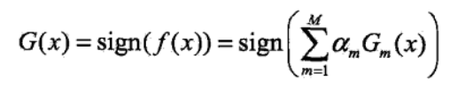


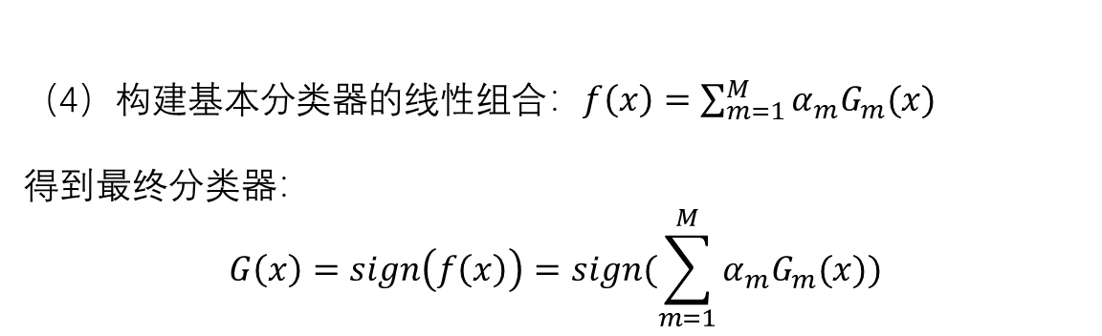

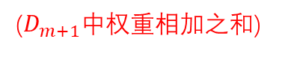

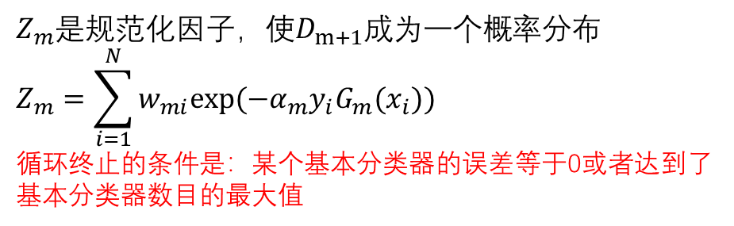

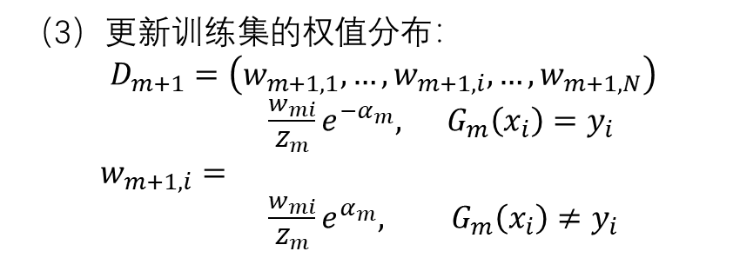
3.1 AdaBoost算法
样本数N个，分类器数目阈值M个
（3）更新训练集的权值分布：
$D_{m+1}=\left(w_{m+1,1},…,w_{m+1,i},…,w_{m+1,N}\right)$
$\frac{w_{mi}}{Z_{m}}e^{{−α}_{m}}, G_{m}\left(x_{i}\right)=y_{i}$
$w_{m+1,i}=$
$\frac{w_{mi}}{Z_{m}}e^{α_{m}}, G_{m}\left(x_{i}\right)≠y_{i}$
（分类正确的，权重值减小）
$${\text{权重分布 }D}_{m}$$
（分类错误的，权重值增大）
$$G_{m}(x)$$
$$α_{m}$$
f(x)
$Z_{m}$是规范化因子，使$D_{m+1}$成为一个概率分布
$$Z_{m}=\sum_{i=1}^{N}{w_{mi}exp⁡(−α_{m}y_{i}G_{m}(x_{i}))}$$
循环终止的条件是：某个基本分类器的误差等于0或者达到了基本分类器数目的最大值
$$w_{mi}$$
($D_{m+1}$中权重相加之和)
$$D_{m+1}$$
（4）构建基本分类器的线性组合：$f\left(x\right)=\sum_{m=1}^{M}{α_{m}G_{m}(x)}$
得到最终分类器：
$$G\left(x\right)=sign\left(f\left(x\right)\right)=sign(\sum_{m=1}^{M}{α_{m}G_{m}(x)})$$

Slide 15
3.1 AdaBoost算法
权重如何对弱分类器的分类产生影响？
1. 通过修改弱分类器的代码，使它支持带权值的训练样本
比如线性回归模型，原来的损失函数是cost(x)，修改为w*cost(x);
对于树模型，通过修改信息增益，引入权值。
2. 可以对训练样本进行bootstrap采样，样本的权值就是它可以被抽中的概率。

Slide 16
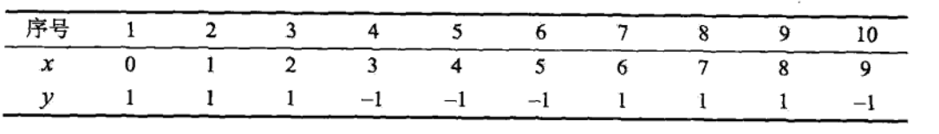
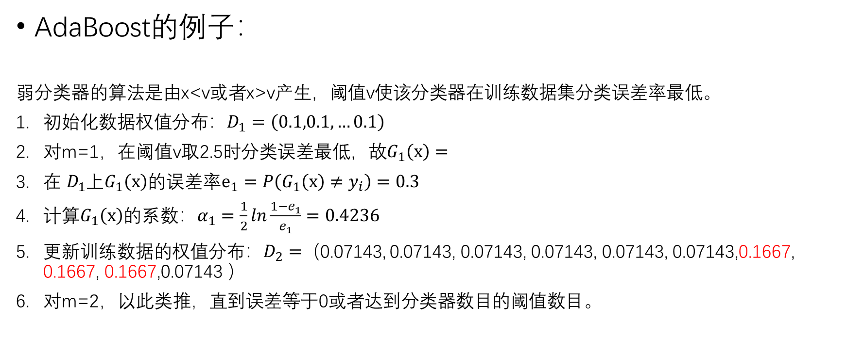
3.1 AdaBoost算法
训练数据集
AdaBoost的例子：
弱分类器的算法是由x<v或者x>v产生，阈值v使该分类器在训练数据集分类误差率最低。
初始化数据权值分布：$D_{1}=\left(0.1,0.1,…0.1\right)$
对m=1，在阈值v取2.5时分类误差最低，故$G_{1}\left(x\right)=$
在 $D_{1}$上$G_{1}\left(x\right)$的误差率$e_{1}=P\left(G_{1}\left(x\right)≠y_{i}\right)=0.3$
计算$G_{1}\left(x\right)$的系数：$α_{1}=\frac{1}{2}ln\frac{1−e_{1}}{e_{1}}=0.4236$
更新训练数据的权值分布：$D_{2}=$（0.07143, 0.07143, 0.07143, 0.07143, 0.07143, 0.07143,0.1667, 0.1667, 0.1667,0.07143 ）
对m=2，以此类推，直到误差等于0或者达到分类器数目的阈值数目。
1 , x<=2.5
x<=v
x>v
-1, x>2.5

Slide 17
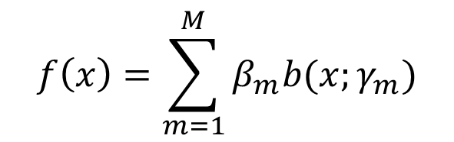
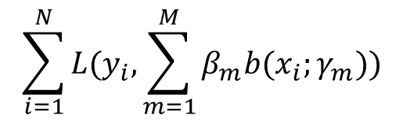

3.2 加法模型
M个基函数，N个训练样本
基函数的系数
$$f\left(x\right)=\sum_{m=1}^{M}{β_{m}b(x;γ_{m})}$$
基函数
基函数的参数 >0
经验损失函数：
$$\sum_{i=1}^{N}{L(y_{i},\sum_{m=1}^{M}{β_{m}b(x_{i};γ_{m})})}$$
极小化
各个系数β和各个基函数$b(x_{i};γ))$。
基函数和损失函数都未知
前向分步算法

Slide 18
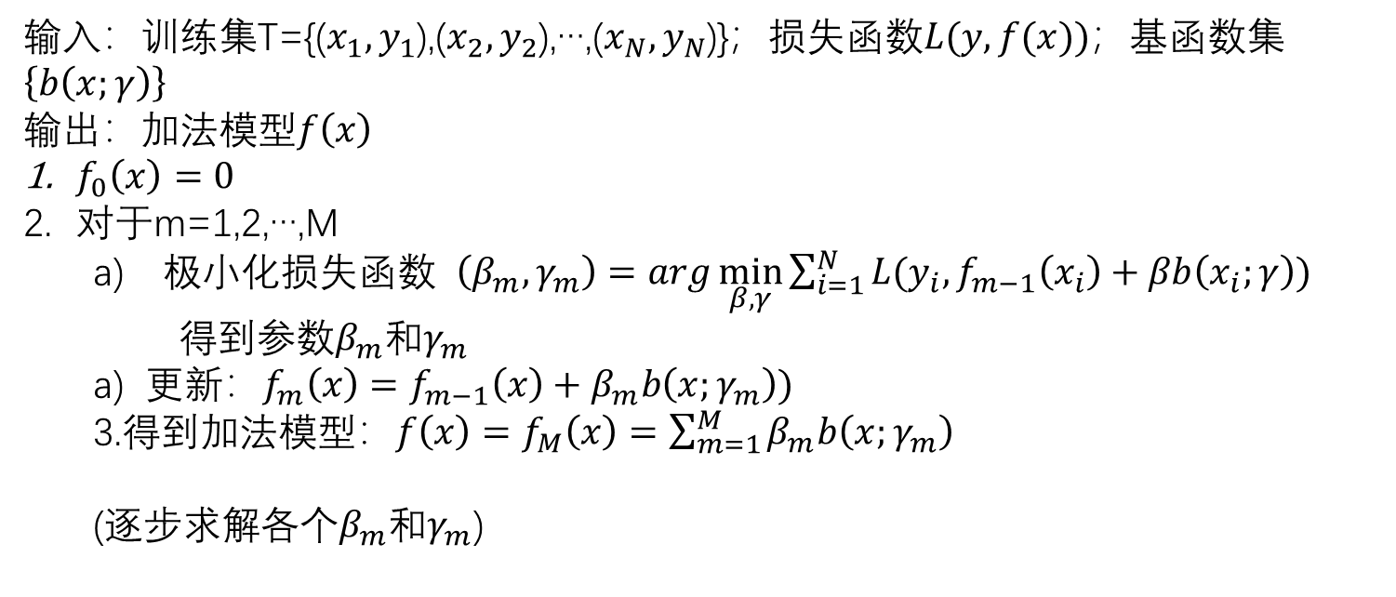
3.3 前向分步算法
输入：训练集T={($x_{1},y_{1}$),($x_{2},y_{2}$),…,($x_{N},y_{N}$)}；损失函数$L(y,f(x))；$基函数集$\left\{b\left(x;γ\right)\right\}$
输出：加法模型$f\left(x\right)$
$f_{0}\left(x\right)=0$
对于m=1,2,…,M
极小化损失函数 $\left(β_{m},γ_{m}\right)=arg\min_{β,γ}{\sum_{i=1}^{N}{L(y_{i},f_{m−1}\left(x_{i}\right)+βb\left(x_{i};γ\right))}}$
得到参数$β_{m}$和$γ_{m}$
更新：$f_{m}\left(x\right)=f_{m−1}\left(x\right)+β_{m}b\left(x;γ_{m}\right))$
3.得到加法模型：$f\left(x\right)=f_{M}\left(x\right)=\sum_{m=1}^{M}{β_{m}b\left(x;γ_{m}\right)}$
(逐步求解各个$β_{m}$和$γ_{m}$)
?
AdaBoost算法可以认为是模型为加法模型，损失函数是指数函数，学习算法是前向分步算法的二分类学习方法。

Slide 19
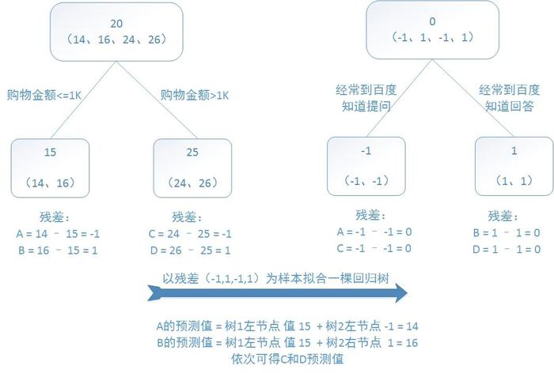
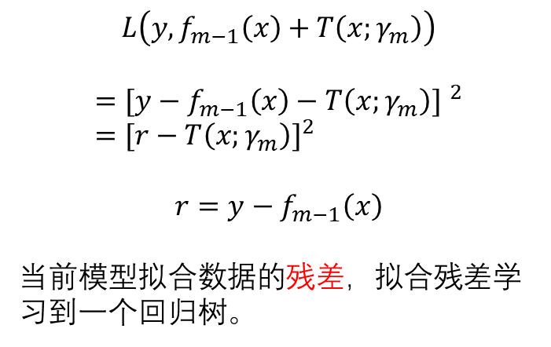
3.4 提升树
$$L\left(y,f_{m−1}\left(x\right)+T\left(x;γ_{m}\right)\right)$$
$$={[y−f_{m−1}\left(x\right)−T\left(x;γ_{m}\right)] }^{2}={[r−T\left(x;γ_{m}\right)]}^{2}$$
$$r=y−f_{m−1}\left(x\right)$$
当前模型拟合数据的残差，拟合残差学习到一个回归树。
Notes:
A,B,C,D，他们的年龄分别是14,16,24,26。其中A、B分别是高一和高三学生；C,D分别是应届毕业生和工作两年的员工。

Slide 20
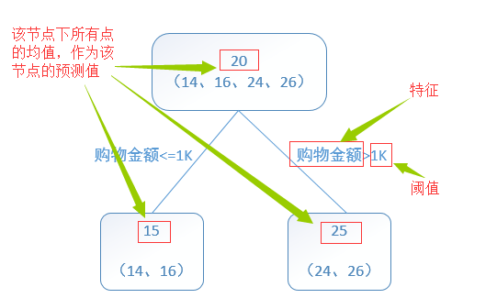
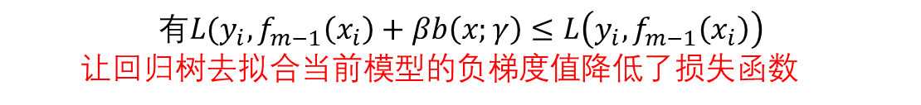


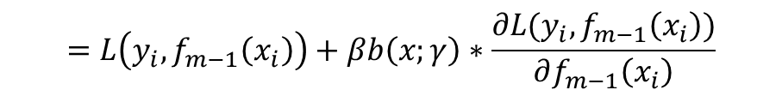
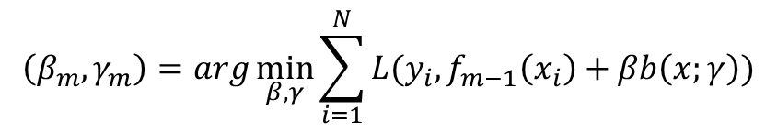
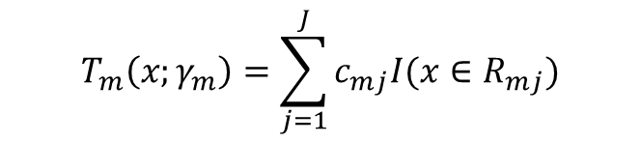
3.5 梯度提升树
以回归树为基本分类器的提升方法。
$提升树模型是加法模型$
$$f_{M}\left(x\right)=\sum_{m=1}^{M}{T_{m}(x;γ_{m})}$$
$$T_{m}\left(x;γ_{m}\right)=\sum_{j=1}^{J}{c_{mj}I(x∈R_{mj})}$$
回归树模型
$$\left(β_{m},γ_{m}\right)=arg\min_{β,γ}{\sum_{i=1}^{N}{L(y_{i},f_{m−1}\left(x_{i}\right)+βb\left(x;γ\right))}}$$
$$=L\left(y_{i},f_{m−1}\left(x_{i}\right)\right)+βb\left(x;γ\right)∗\frac{∂L(y_{i},f_{m−1}\left(x_{i}\right))}{∂f_{m−1}\left(x_{i}\right)}$$
当$b\left(x;γ\right)$=-$\frac{∂L(y_{i},f_{m−1}\left(x_{i}\right))}{∂f_{m−1}\left(x_{i}\right)}$
$$有L(y_{i},f_{m−1}\left(x_{i}\right)+βb\left(x;γ\right)≤L\left(y_{i},f_{m−1}\left(x_{i}\right)\right)$$
让回归树去拟合当前模型的负梯度值降低了损失函数
Notes:
把输入空间划分为J个互不相交的区域R1,R2,…RJ，每个区域有个输出常量cj

Slide 21
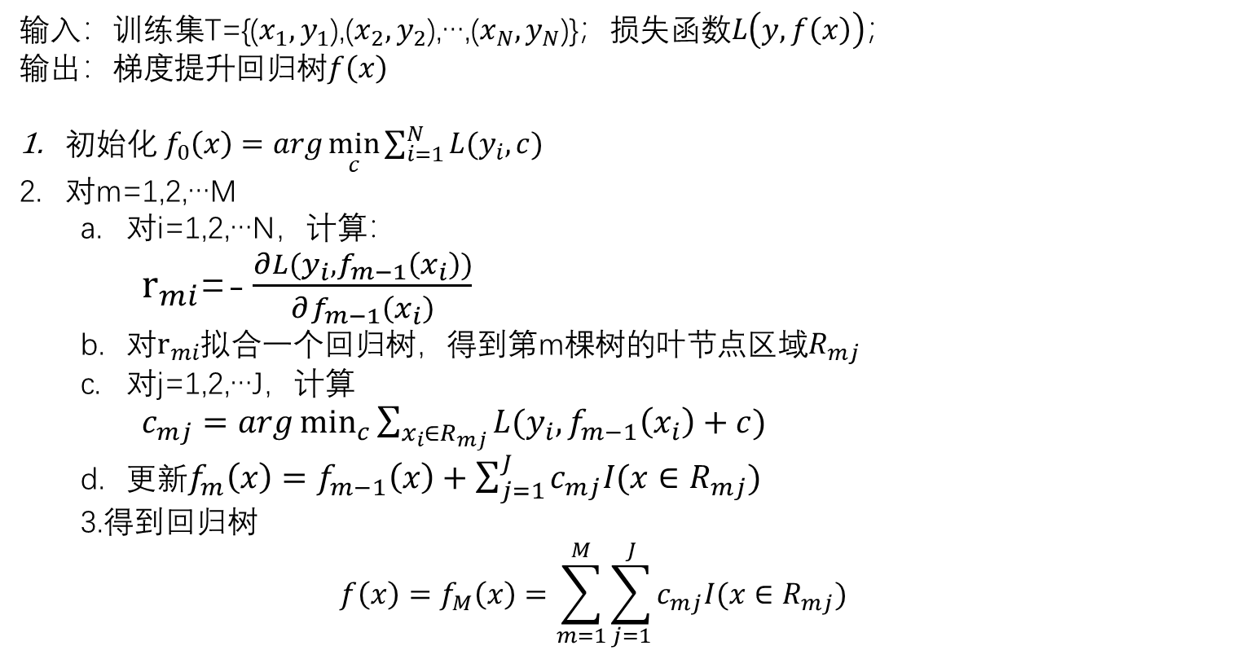
3.5 梯度提升树
输入：训练集T={($x_{1},y_{1}$),($x_{2},y_{2}$),…,($x_{N},y_{N}$)}；损失函数$L\left(y,f\left(x\right)\right)；$
输出：梯度提升回归树$f\left(x\right)$
${初始化 f}_{0}\left(x\right)=arg\min_{c}{\sum_{i=1}^{N}{L(y_{i},c)}}$
对m=1,2,…M
对i=1,2,…N，计算：
$r_{mi}\text{=-}\frac{∂L(y_{i},f_{m−1}\left(x_{i}\right))}{∂f_{m−1}\left(x_{i}\right)}$
对$r_{mi}$拟合一个回归树，得到第m棵树的叶节点区域$R_{mj}$
对j=1,2,…J，计算
$c_{mj}=arg\min_{c}{\sum_{x_{i}∈R_{mj}}{L(y_{i},f_{m−1}\left(x_{i}\right)+c}})$
更新$f_{m}\left(x\right)=f_{m−1}\left(x\right)+\sum_{j=1}^{J}{c_{mj}I(x∈R_{mj})}$
3.得到回归树
$$f\left(x\right)=f_{M}\left(x\right)=\sum_{m=1}^{M}{\sum_{j=1}^{J}{c_{mj}I(x∈R_{mj})}}$$
只有一个根节点
叶节点区域的值

Slide 22
4. Bagging和Boosting的区别
样本选择：Bagging采用Bootstrap随机有放回抽样；而Boosting每一轮的训练集不变，改变的只是每一个样本的权重。
样本权重：Bagging使用的是均匀取样，每个样本权重相等；Boosting根据错误率调整样本权重，错误率越大的样本权重越大。
预测函数：Bagging所有的预测函数的权重相等；Boosting中误差越小的预测函数其权重越大。
并行计算：Bagging各个预测函数可以并行生成；Boosting各个预测函数必须按顺序迭代生成。

Slide 23
Thanks

